Slide 1
웹사이트 제작 프로젝트 - 소개 PPT
수강 강좌 | : | (2023)빅데이터를 활용한 자바(JAVA), 파이썬(Python) 개발자 과정
담당 강사 | : | 이주민 강사님
제작 기간 | : | 2024. 1. 26 ~ 2024. 2. 2.
제작자 | : | 정민주

Slide 2
Table of Contents
1
웹사이트 소개
2
주제 선정
3
컬러 선정
4
글꼴 선정
5
웹사이트 구성
6
HTML/CSS 코드 – Home page
7
HTML/CSS 코드 – Main page
8
아쉬운 점

Slide 3
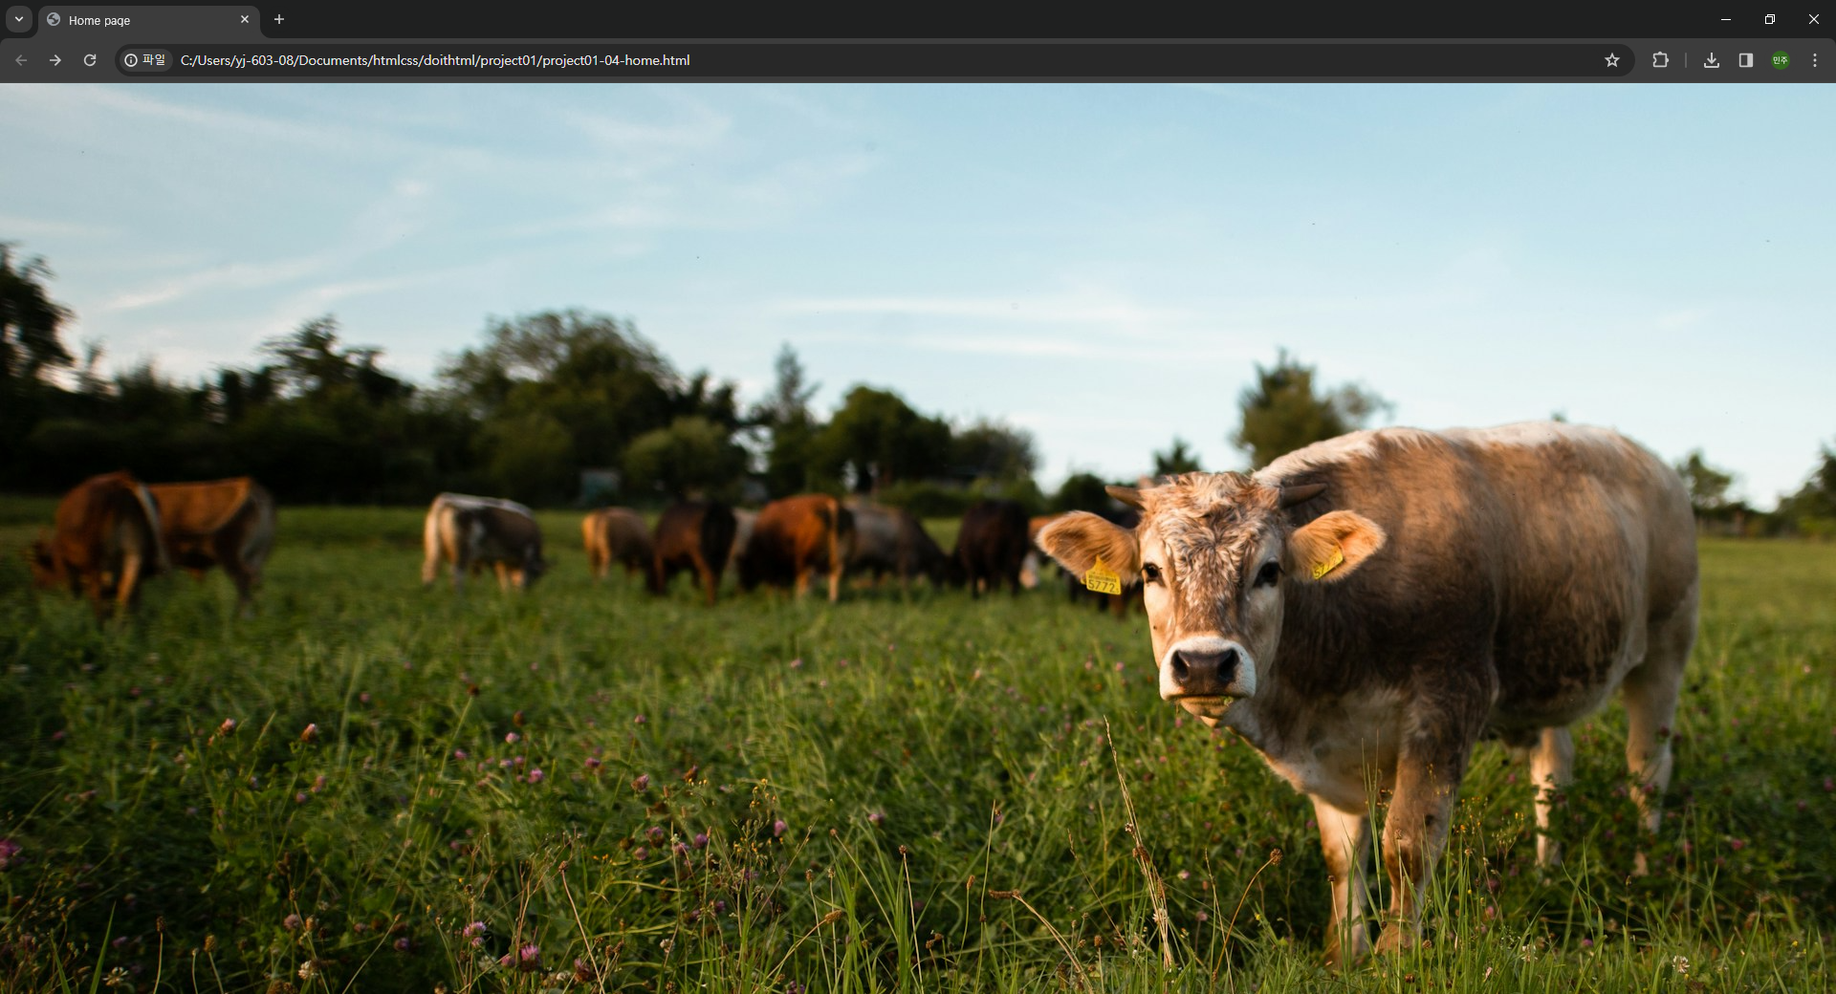
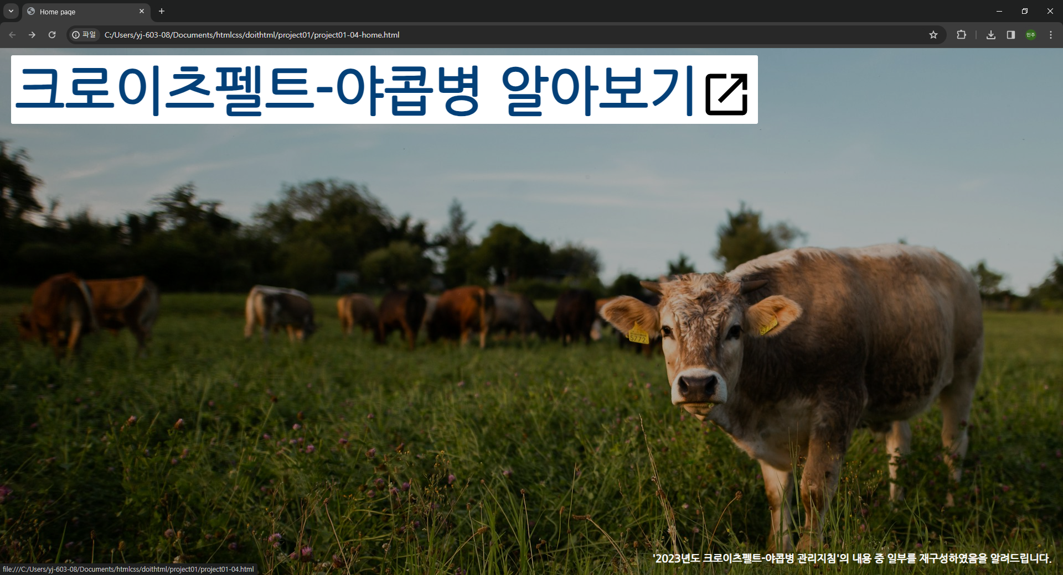
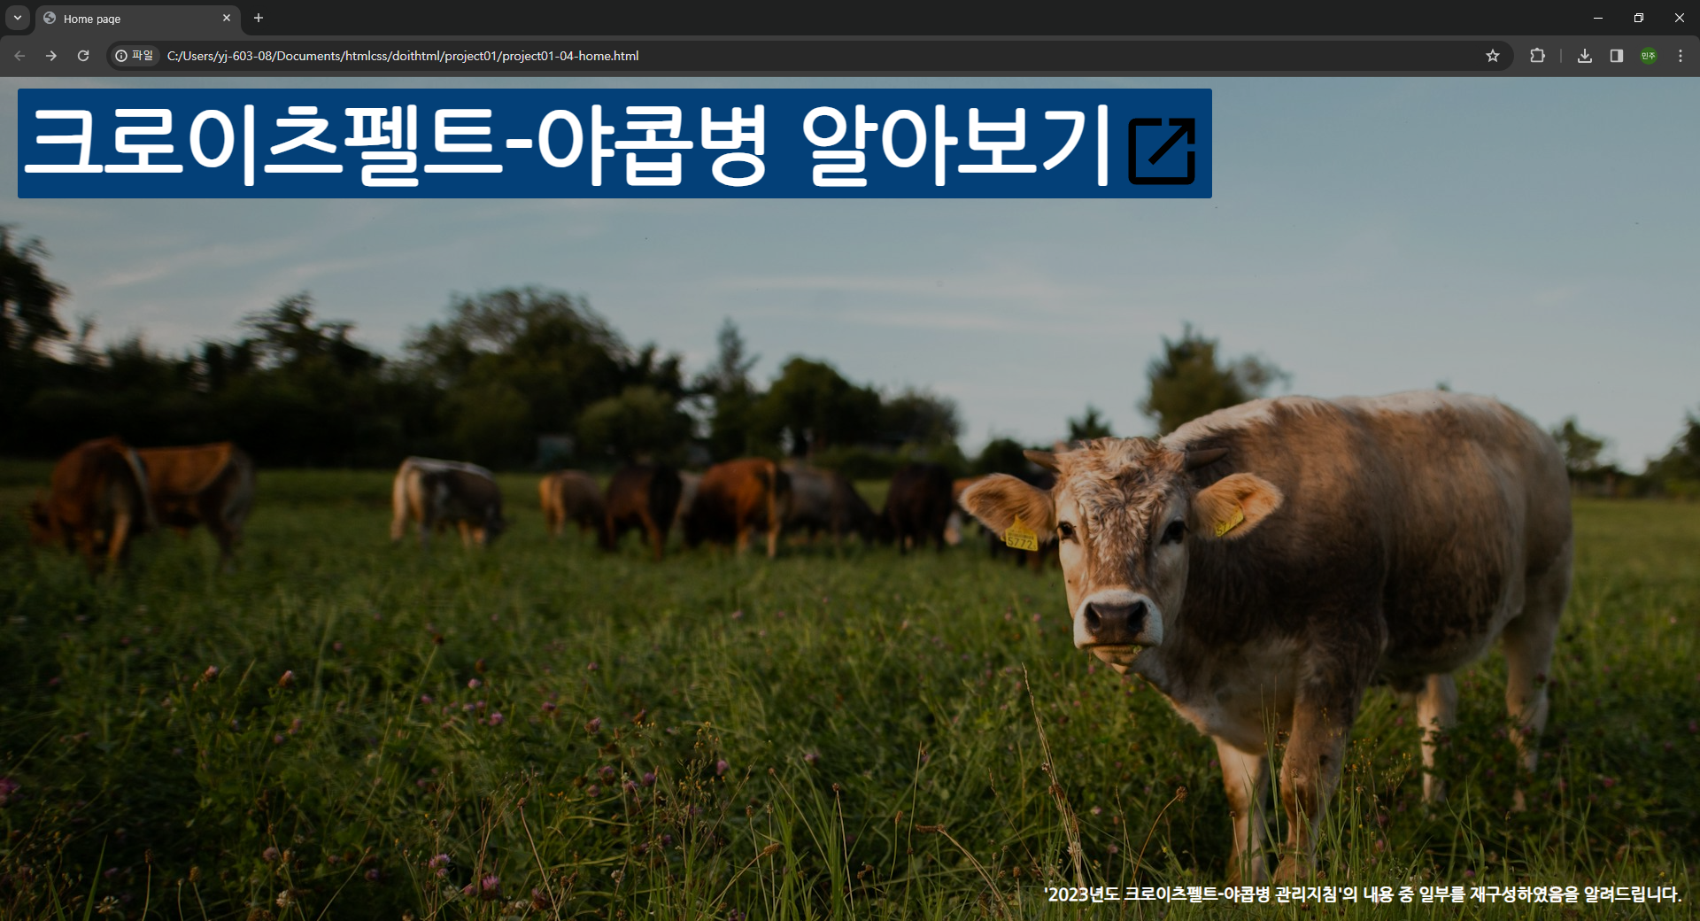
1
웹사이트 소개
<Home page>
<Home page - hover>

Slide 4
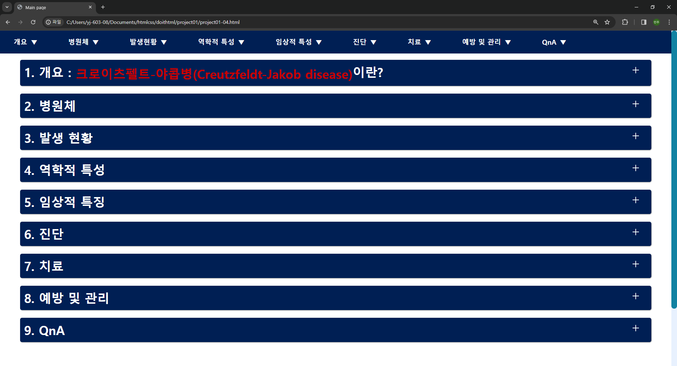
1
웹사이트 소개
<Main page>

Slide 5
2
주제 선정
주제 1
주제 2
주제 3
주제 4
그 외
마이크로바이옴
개인 유전체 분석
프리온 질환의 종류
‘크로이츠펠트-
야콥병(CJD)’ 관련
영화 ’웡카’, ‘해리포터’
도서 ‘다섯 번째 감각’
캐릭터 ’산리오’,
‘세서미 스트리트’
참고 할 수 있는 컨텐츠(크로이츠펠트-야콥병 관리지침, 질병관리청) 확보
저작권 문제
- 분류 항목 명확
- 내가 잘 아는 분야

Slide 6
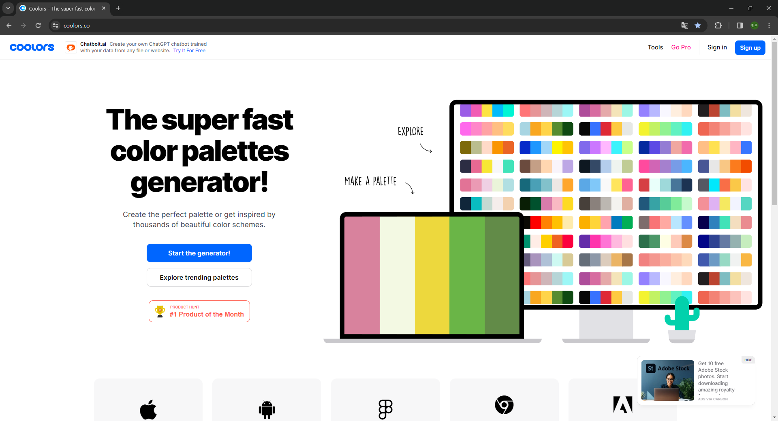
3
컬러 선정
<컬러 추천 무료 사이트 - coolors>

Slide 7
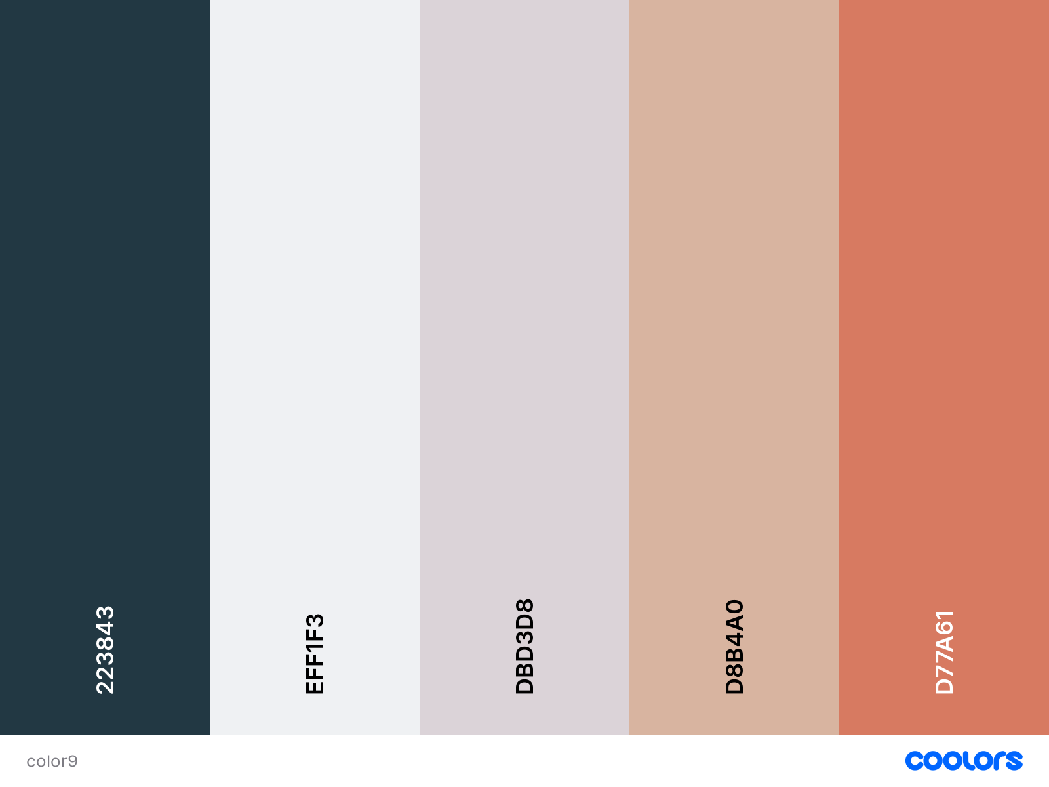
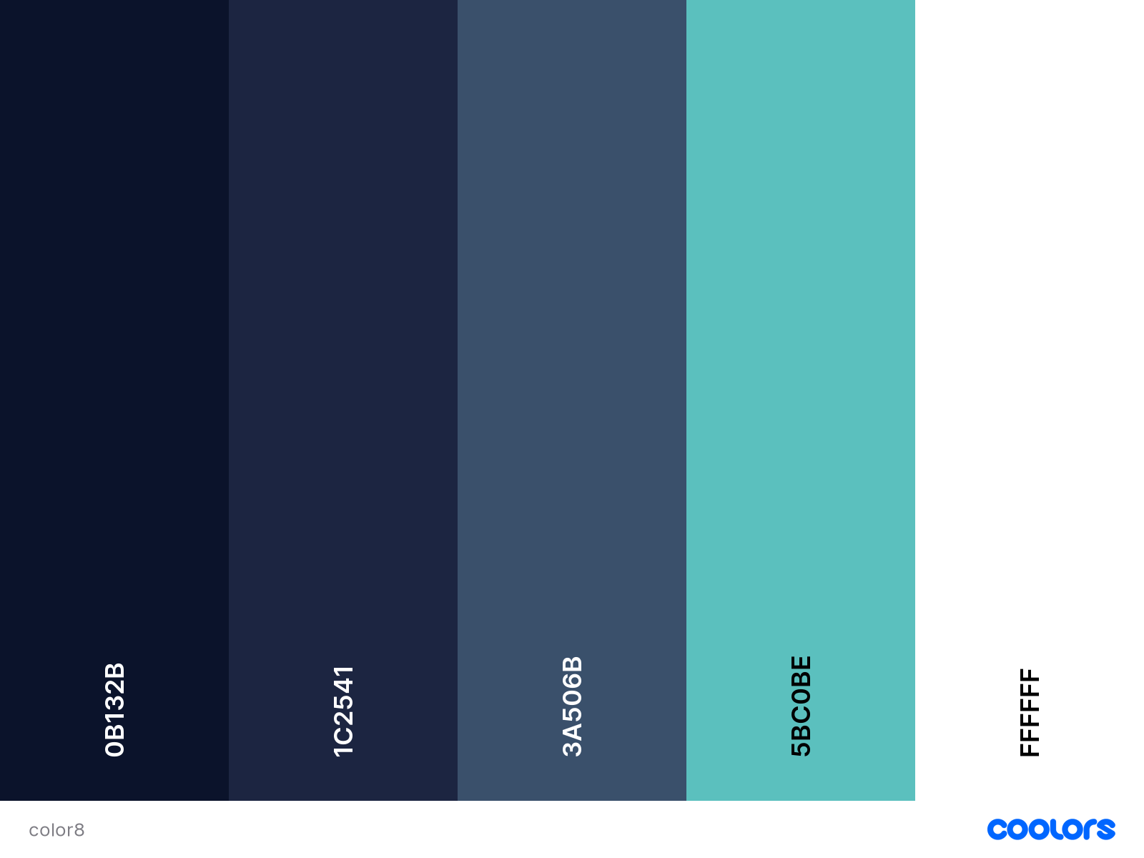
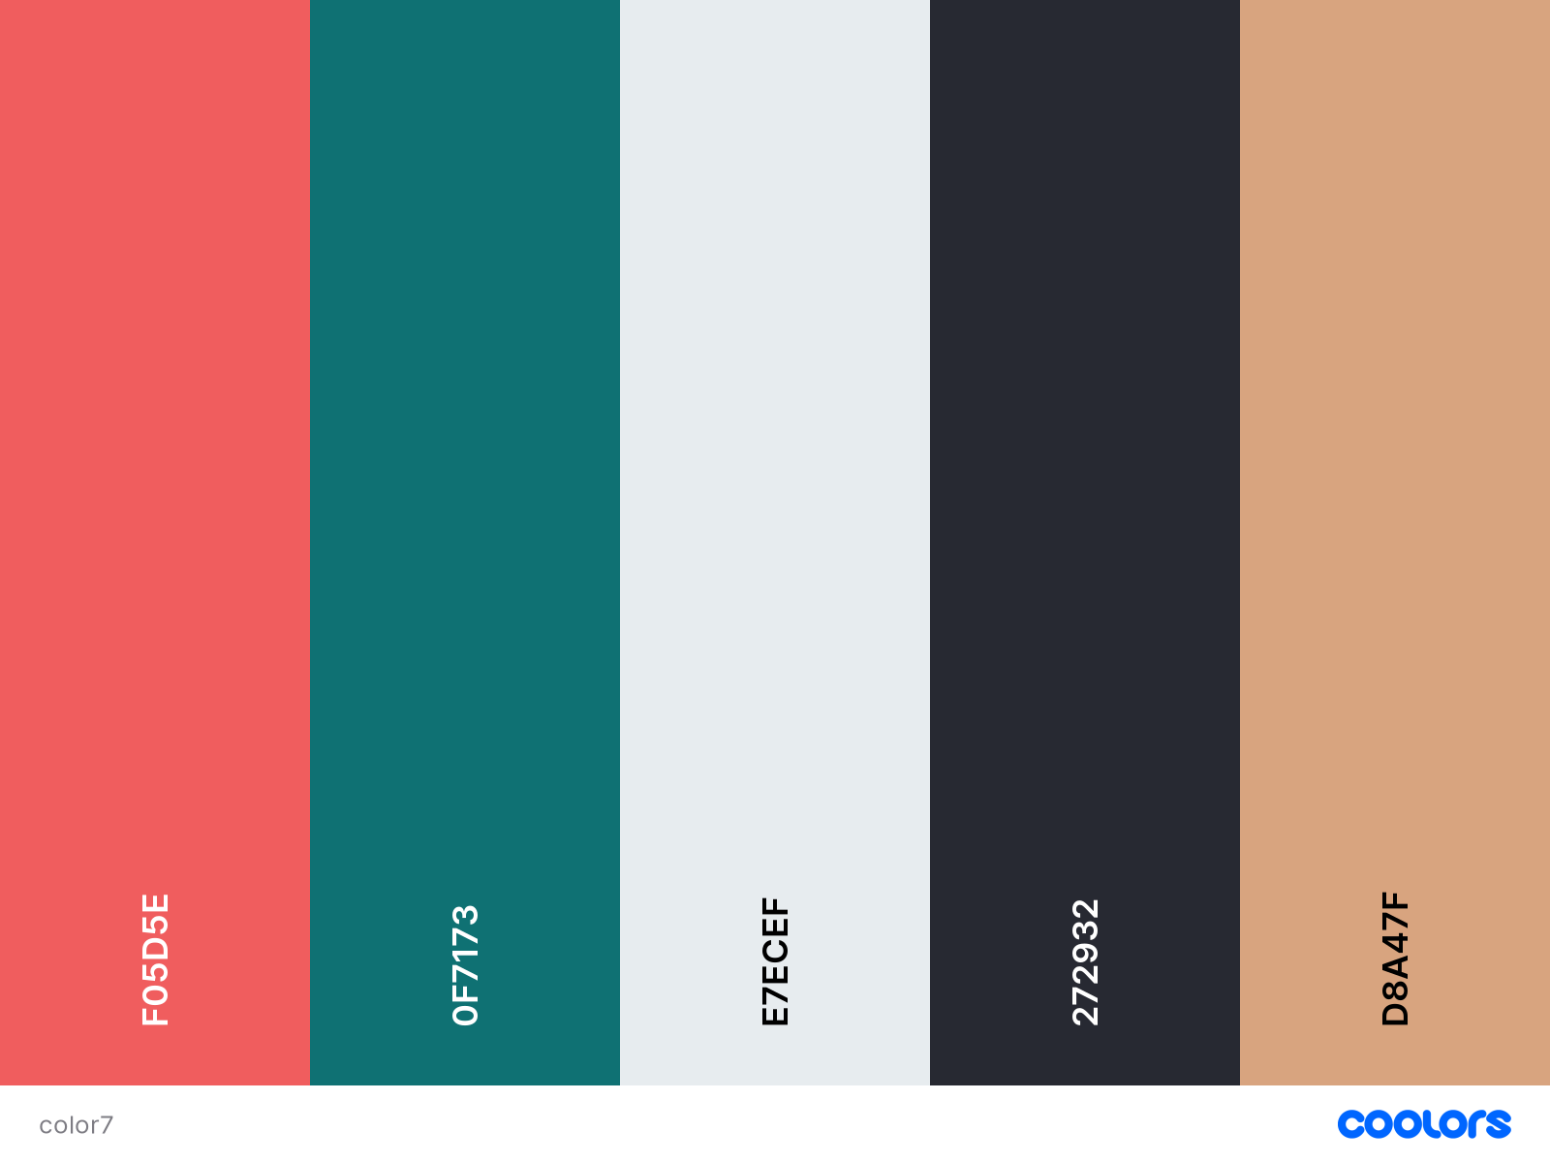
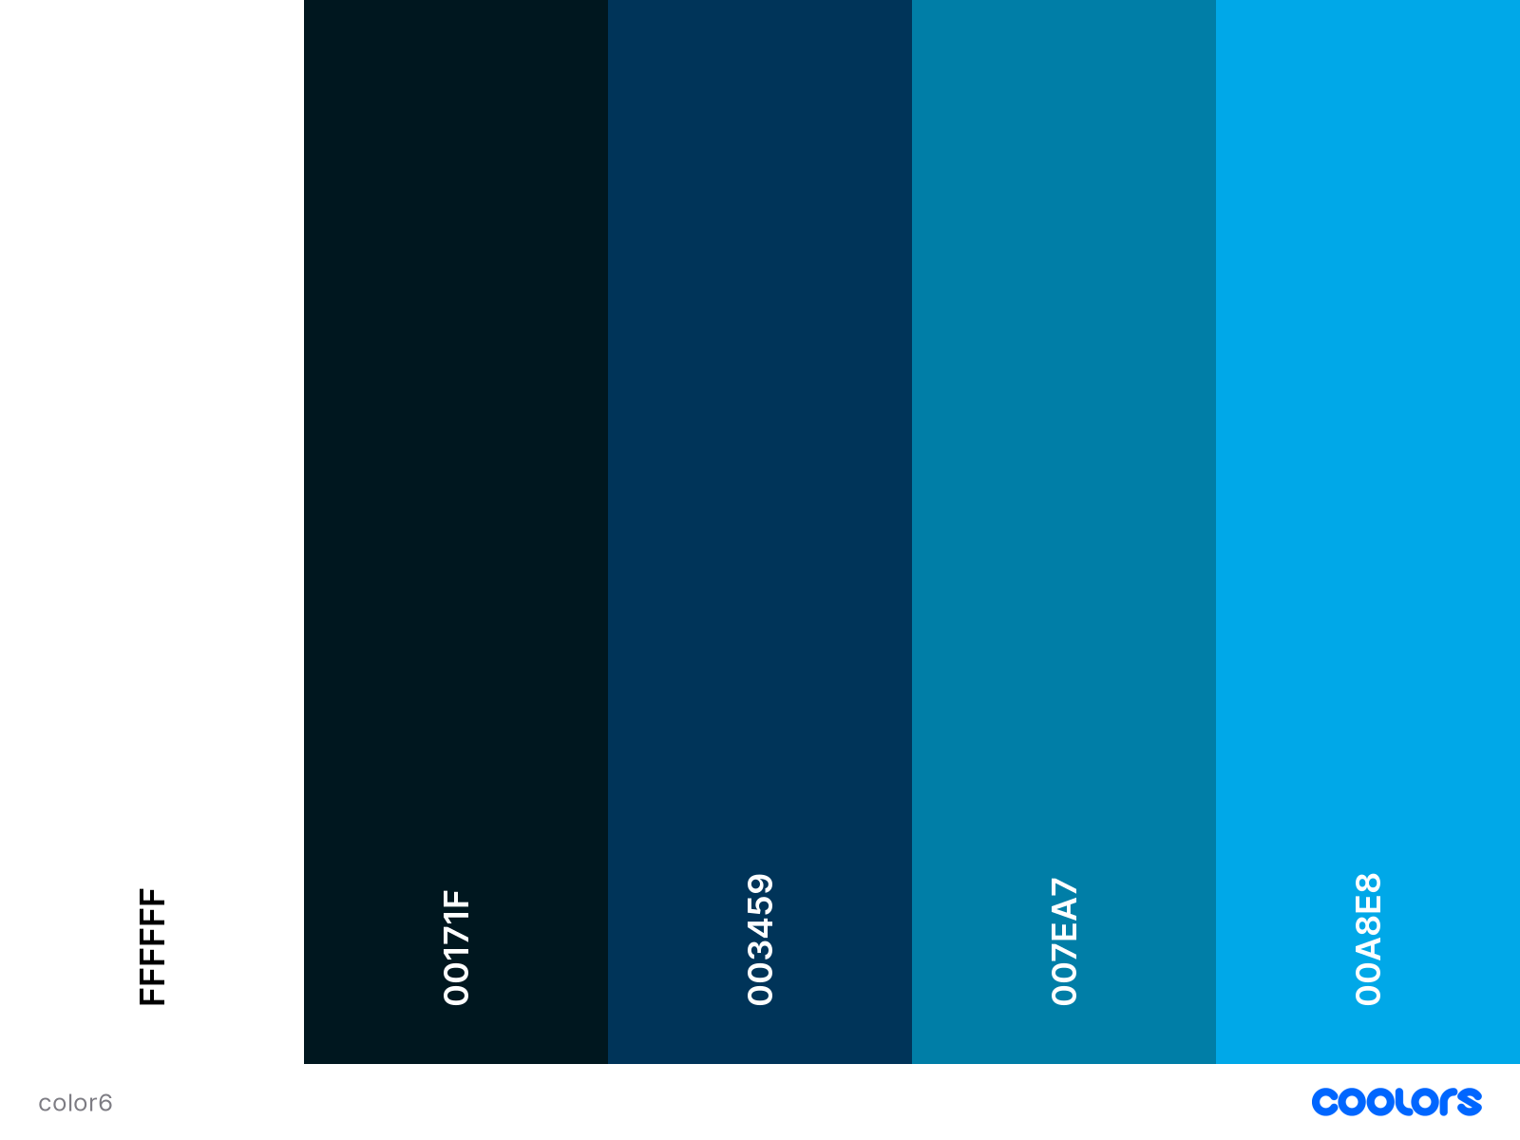
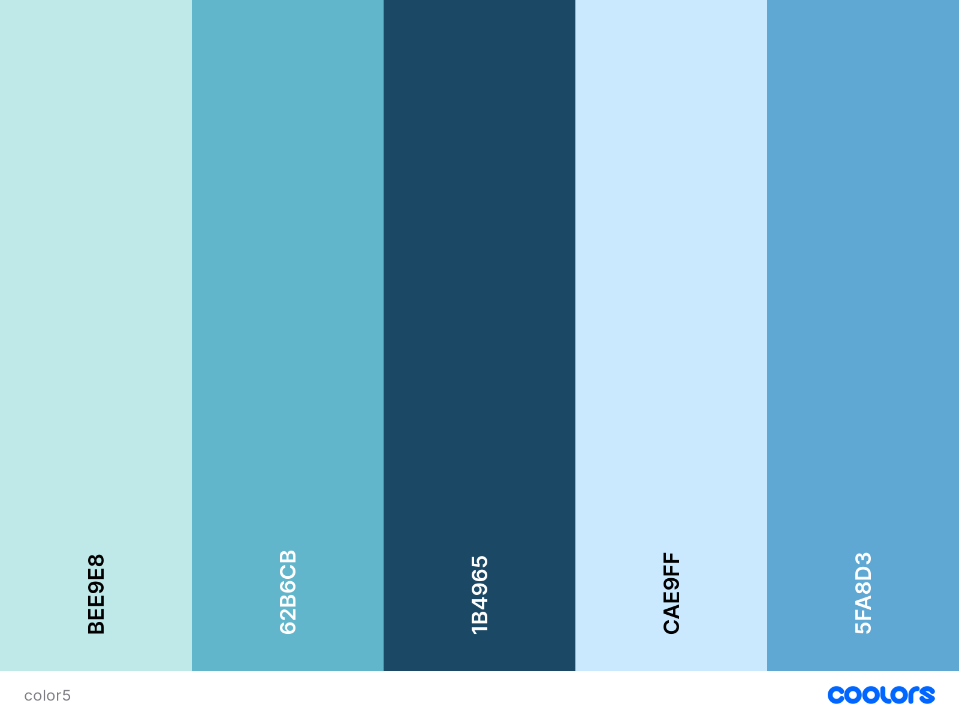
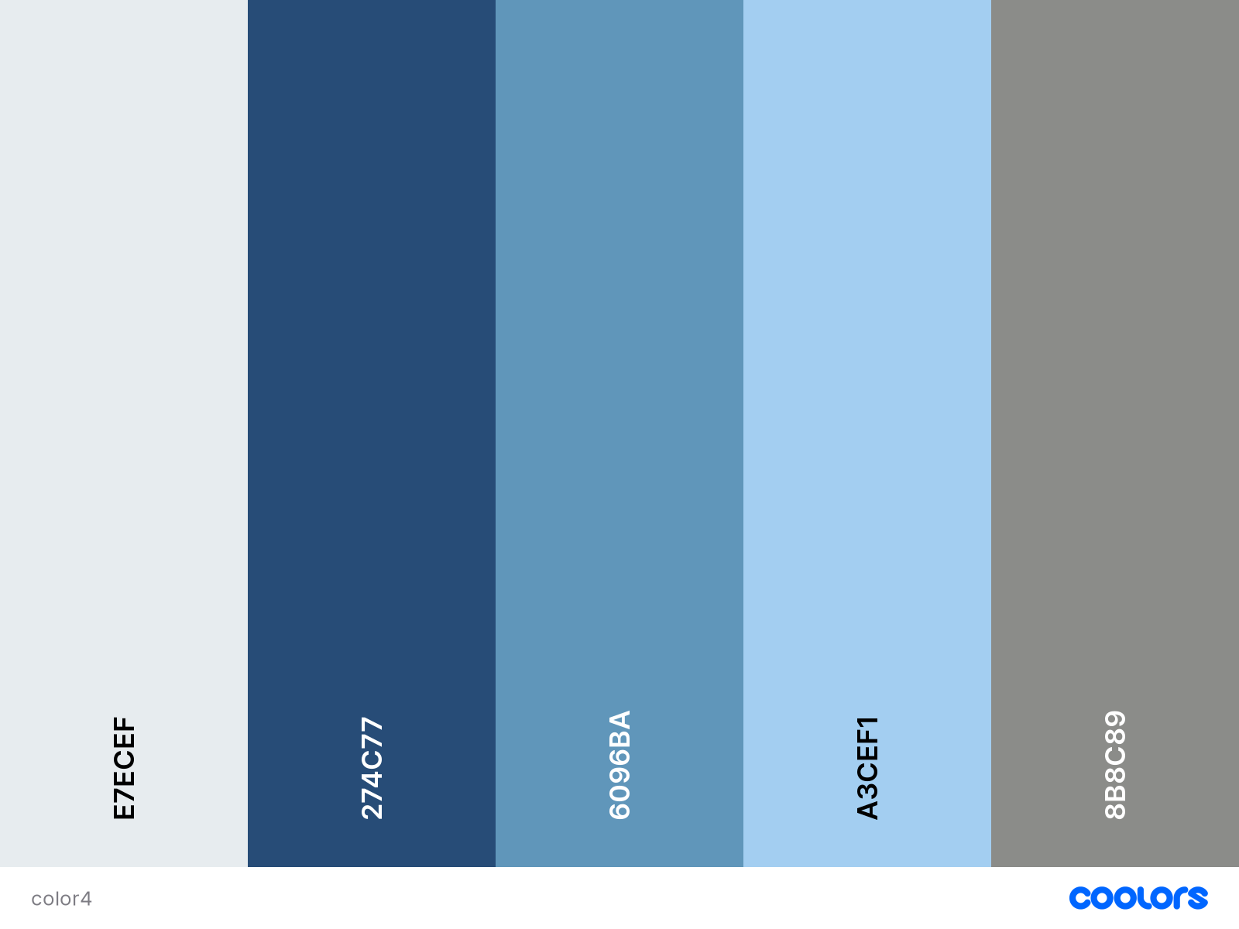
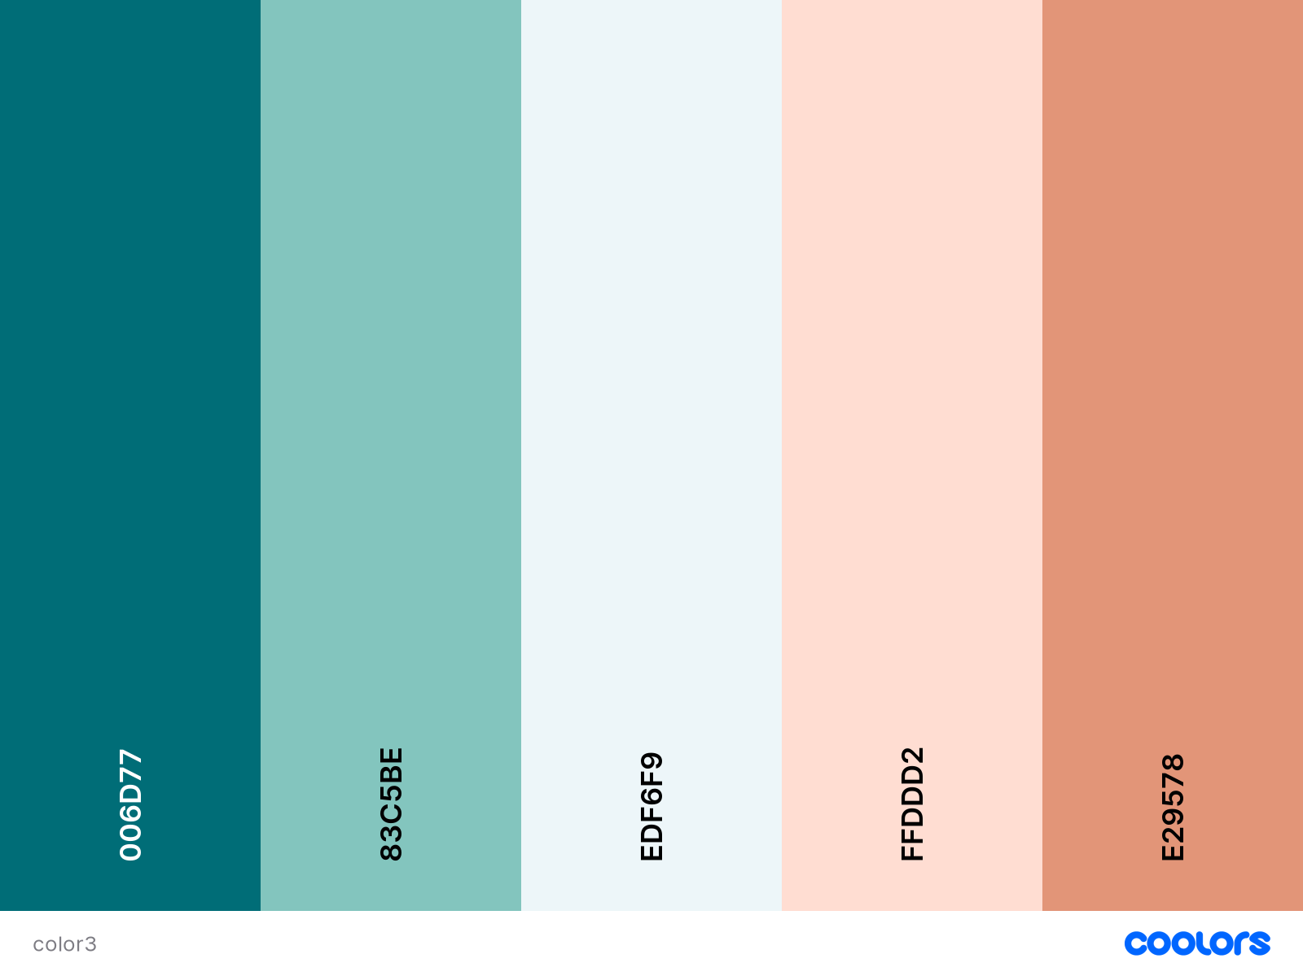
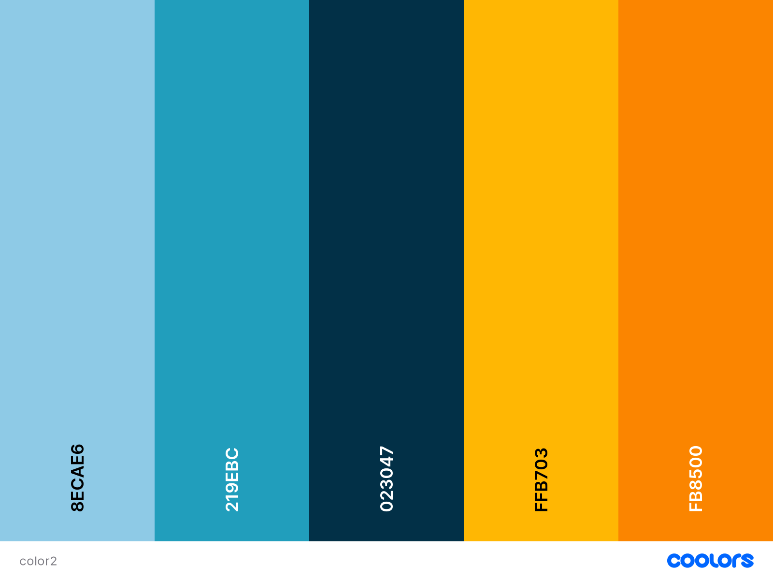
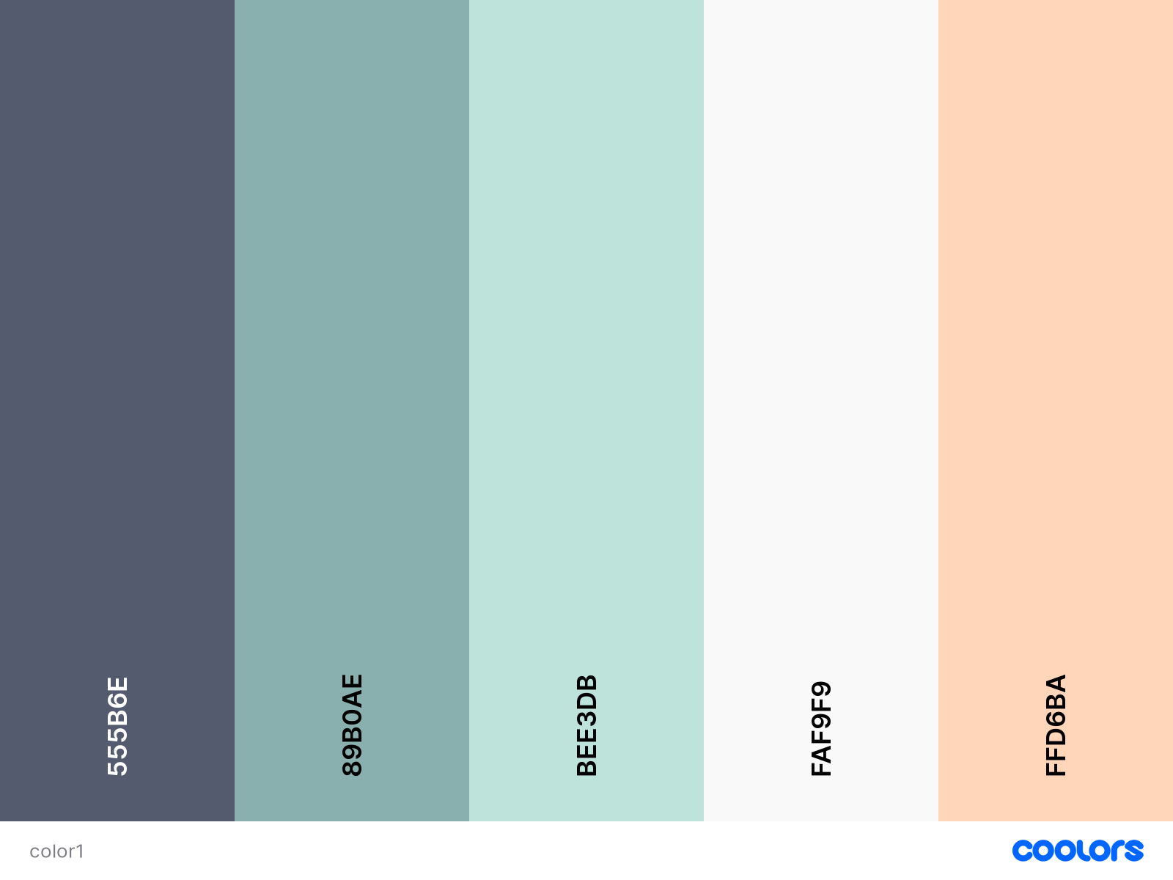
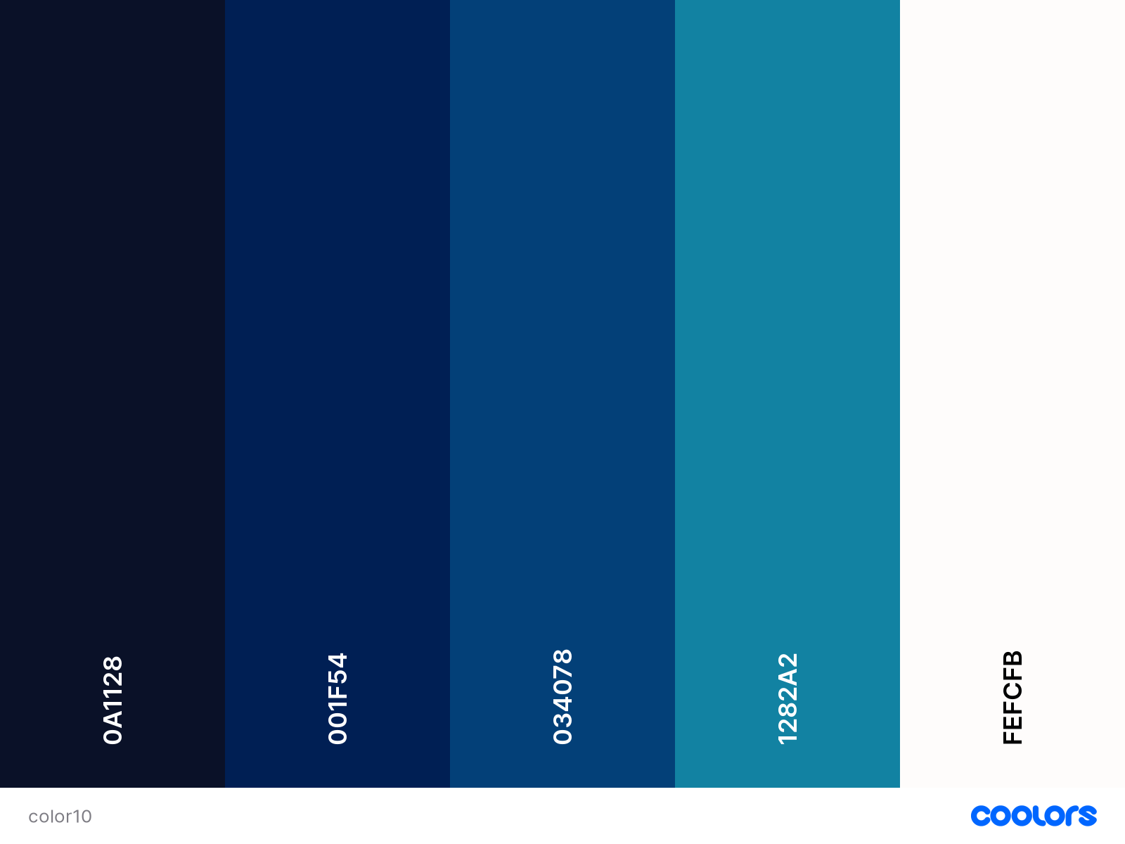
3
컬러 선정
<팔레트 후보 10개>

Slide 8
3
컬러 선정
<팔레트 후보 10개>
가독성, 신뢰성, 편안함, 차분함...

Slide 9
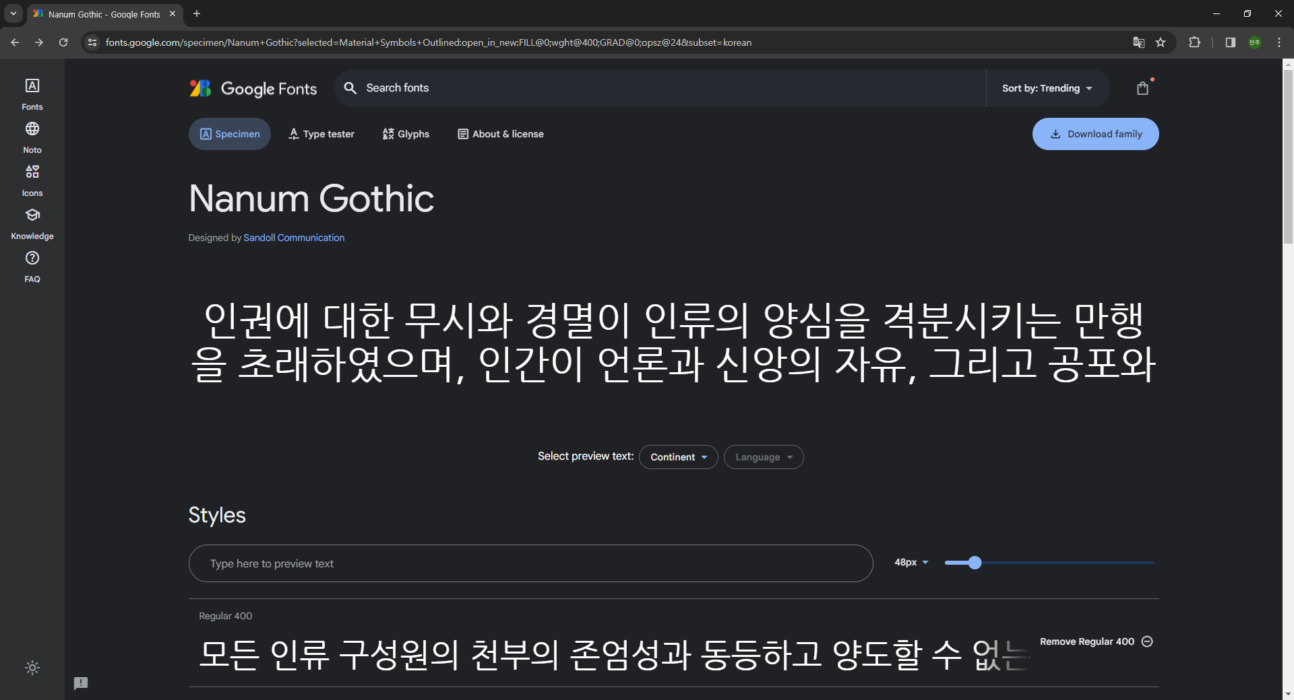
4
글꼴 선정
<구글 폰트 – Nanum Gothic>

Slide 10

5
웹사이트 구성
<웹사이트 바로가기 >

Slide 11
6
HTML/CSS 코드 – Home page
<HTML 코드>
<body>
<div class="overview">
<img src="img/overview-1.jpg" style="width:100%; height:100vh;">
<div class="link-main">
<h1><a href="project01-04.html">크로이츠펠트-야콥병 알아보기<img src="img/open.svg"></a></h1>
</div>
<div class="ref">
<h3>'2023년도 크로이츠펠트-야콥병 관리지침'의 내용 중 일부를 재구성하였음을 알려드립니다.</h3>
</div>
</div>
</body>

Slide 12
6
HTML/CSS 코드 – Home page
<CSS 코드>
@import url('https://fonts.googleapis.com/css2?family=Nanum+Gothic&display=swap');
body {
font-family: 'Nanum Gothic', sans-serif;
overflow: hidden;
height: 100%;
}
*{
padding: 0;
margin: 0;
}
.overview {
display: inline-block;
width:100%;
height:100vh;
position: relative;
}
.overview img {
position: absolute;
top: 0;
left: 0;
object-fit:cover;
margin-bottom: 0;
}
.link-main {
width: inherit;
height: inherit;
background-color: rgba(0, 0, 0, 0.3);
position: absolute;
top: 0;
left: 0;
color: #fff;
padding: 20px;
box-sizing: border-box;
opacity: 0;
transition: 0.5s;
}
.link-main img {
width: 100px;
position: relative;
vertical-align: middle;
}
.ref {
position: absolute;
bottom: 0;
right: 0;
color: #fff;
padding: 20px;
box-sizing: border-box;
opacity: 0;
transition: 0.5s;
}
.link-main a {
color: #fff;
background-color: #034078;
text-decoration: none;
padding: 7px;
border-radius: 3px;
font-size: 3em;
}
.link-main a:hover {
background-color: #fff;
color: #034078;
}
.overview:hover .link-main{
opacity: 1;
}
.overview:hover .ref{
opacity: 1;
}
문구 옆 이미지
위치 조정
하단 문구
(투명도 0)
페이지 배경
(페이지 전체에 백그라운드 이미지가 꽉 찰 수 있게)
상단 문구
스타일 적용
상단 문구
위치 조정
마우스 오버
적용
(마우스 오버 전 투명도 0)

Slide 13
7
HTML/CSS 코드 – Main page (Header)
<HTML 코드 – Header(상단 메뉴)>
<header>
<div class="layout">
<ul class="menus">
<li class="menu">
<input type="radio" id="menu-1" name="menu-group-1">
<label for="menu-1">개요</label>
<div class="content">
<ul>
<li><a href="#cjd-1"><i><span>'개요' 바로가기
</span></i><img src="img/neurology.png"></a></li>
<li><a href="#cjd-1-a">정의 - CJD</a></li>
<li><a href="#cjd-1-b">발병 기전</a></li>
<li>
<input type="checkbox" id="submenu-1-1">
<label for="submenu-1-1">종류</label>
<div class="submenu">
<ul>
<li><a href="#cjd-1-c-1">사람</a></li>
<li><a href="#cjd-1-c-2">동물</a></li>
</ul>
</div>
</li>
</ul>
</div>
</li>
메뉴 전체 영역 (.layout)
1차 메뉴 (.menus)
1차 메뉴 목록 (.menu)
라디오버튼으로 선택 메뉴 상태 구현
("input + label + .content" 구조)
2차 메뉴 목록
(".content" 블록 요소 안에 목록으로 세로 메뉴 구현)
3차 메뉴 - 2차 메뉴 확장
("input + label + . submenu" 구조)
(참고)https://apost.dev/879/#google_vignette

Slide 14
7
HTML/CSS 코드 – Main page (Header)
<CSS 코드 – Header(상단 메뉴)>
.menus {
position: relative;
clear: both;
margin: 0;
padding: 0;
list-style: none;
}
.menus [type="radio"]:checked + label + .content {
z-index: 1;
display: block;
}
.menu {
float: left;
position: relative;
padding: 0;
}
.menu > label {
background-color: #001f54;
padding: 1em 4em 1em 2em;
cursor: pointer;
text-align: center;
display: block;
position: relative;
}
.menu > label::after {
content: "▼";
font-style: normal;
color: #fff;
position: absolute;
top: 17px;
margin-left: 0.5em;
line-height: 1.3;
}
.menu .content {
position: absolute;
top: 100%;
display: none;
left: 0;
background: #034078;
color: #fff;
padding: 20px;
}
.menu .content a, .menu .content input + label {
display: block;
color: #fff;
white-space: nowrap;
text-decoration: none;
padding: 5px;
cursor: pointer;
}
.menu .content input + label{
padding-right: 24px;
}
.menu [type="radio"]:checked + label {
background-color: #fff;
color: #0a1128;
z-index: 2;
}
.menu > [type="radio"]:checked + label::after {
content: "▲";
color: #0a1128;
}
.submenu{
display: none;
position: absolute;
background-color: #1282a2;
padding: 20px;
left: 100%;
margin: -16px 0 0 -16px;
}
.menu .content input:checked + label + .submenu {
z-index: 1;
display: block;
}
.menu > .content > ul > li > input + label::after {
content: "▶";
position: absolute;
bottom: 25px;
margin-left: 0.5em;
line-height: 1.2;
font-weight: 600;
}
.menu > .content > ul > li > input:checked + label::after {
content: "◀";
}
1차 메뉴
(.menus)
2차 메뉴 목록
(.menu)
(radio 버튼 checked
- 2차 메뉴 목록 표시)
2차 메뉴 목록
(.menu)
3차 메뉴
(.submenu)
(2차 메뉴에서 radio 버튼 checked –
3차 메뉴 목록 표시)
(참고)https://apost.dev/879/#google_vignette

Slide 15
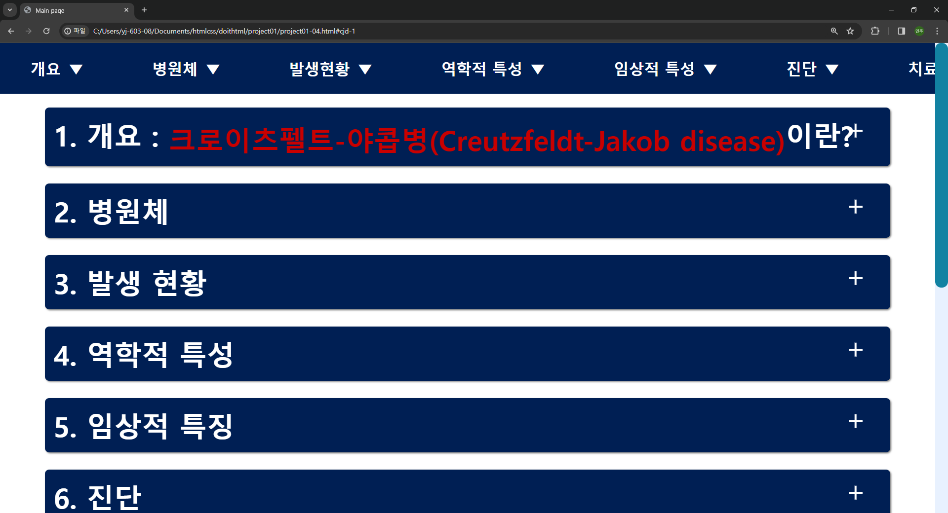
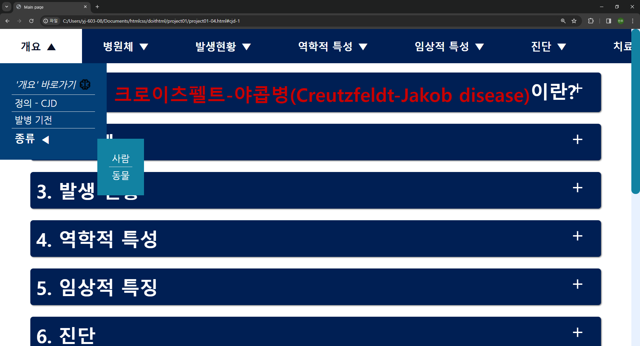
7
HTML/CSS 코드 – Main page (Header)
<결과물 – Header(상단 메뉴)>

Slide 16
7
HTML/CSS 코드 – Main page (Article)
<HTML 코드 – Article(본문)>
<article>
<section id="cjd-1">
<details class="main-title">
<summary><h1>1. 개요 : <span style="color: rgb(200, 0, 0);">
크로이츠펠트-야콥병</span>이란?</h1></summary>
<details class="title" id="cjd-1-a" open>
<summary><h2>가. 정의 - CJD</h2></summary>
<div class="tpt">
<p><span style="color: rgb(200, 0, 0);">
크로이츠펠트-야콥병</span>은 ~</p>
</div>
</details>
<details class="title" id="cjd-1-b" open>
<summary><h2>나. 발병 기전</h2></summary>
<div class="tpt">
<p>인체 내에는 ~</p>
</div>
</details>
<details class="title" open>
<summary><h2>다. 종류</h2></summary>
<details class="subtitle" id="cjd-1-c-1" open>
<summary><h3>1) 사람에서 발생하는 TSE</h3></summary>
<div class="tpt-table-sub">
<table>
<caption>사람에서 발생하는 TSE<sup>*</sup></caption>
<tr>
<th colspan="2">질환명</th>
<th>감염 경로</th>
<th>보고연도</th>
</tr>
</table>
<p class="annotation">* WHO ~</p>
</div>
<div class="tpt-sub">
<h4>가) 크로이츠펠트-야콥병</h4>
<p>1920년대에 독일의 신경학자인~</p>
</div>
</details>
<details class="subtitle" id="cjd-1-c-2" open>
<summary><h3>2) 동물에서 발생하는 TSE</h3></summary>
<div class="tpt-table-sub">
<table>
<caption>동물에서 발생하는 TSE<sup>*</sup></caption>
<tr>
<th>질환명</th>
<th>감염 동물</th>
<th>보고연도</th>
</tr>
</table>
<p class="annotation">* WHO ~</p>
</div>
</details>
</details>
</details>
</section>
<detail> 태그와
<summary> 태그를 이용해 아코디언
구조 구축
(참고) https://moonhouse.co.kr/html/529065

Slide 17
7
HTML/CSS 코드 – Main page (Article)
<CSS 코드 – Article(본문)>
details {
padding: 0 2rem;
margin:5px 0 20px;
}
details > summary {
background: #001f54;
color:#fff;
padding:10px;
outline:0;
border-radius:5px;
cursor:pointer;
text-align:left;
box-shadow: 1px 1px 2px gray;
}
summary::-webkit-details-marker {
display: none;
}
summary {
display: block;
padding: 2rem 3rem 2rem 0;
font-weight: 600;
cursor: pointer;
position: relative;
}
summary::before,
summary::after {
content: "";
position: absolute;
width: 1rem;
height: 2px;
background-color: #fff;
right: 2rem;
top: 1.6rem;
}
summary::after {
transform: rotateZ(90deg);
}
details[open] summary::after {
display: none;
}
details > summary::-webkit-details-marker {
background:#001f54;
color:#fff;
background-size:contain;
transform:rotate3d(0, 0, 1, 90deg);
transition:transform 0.25s;
}
details[open] > summary {
background:#034078;
}
details[open] > summary ~ * {
animation:reveal 0.5s;
}
.tpt {
background:#fff;
color:#0a1128;
margin:5px 0 10px;
padding:20px 20px;
border: 1px solid #034078;
border-radius:5px;
box-shadow: 2px 2px 2px gray;
}
.tpt-sub {
background:#fff;
color:#0a1128;
margin:5px 0 10px;
padding:20px 20px;
border: 1px solid #034078;
border-radius:5px;
box-shadow: 2px 2px 2px gray;
}
.tpt-table-sub {
background:#fff;
color:#0a1128;
margin:5px 0 10px;
padding:20px 20px;
border: 1px solid #034078;
border-radius:5px;
box-shadow: 2px 2px 2px gray;
}
@keyframes reveal {
from { opacity:0; transform:translate3d(0, -30px, 0); }
to { opacity:1; transform:translate3d(0, 0, 0); }
}
<detail> 태그 하위 콘텐츠
<detail> 태그 열고 닫을 때 색상 변화, 모션
자연스러운 모션을 위한 옵션
(참고) https://moonhouse.co.kr/html/529065

Slide 18
7
HTML/CSS 코드 – Main page (text)
<CSS 코드 – text 기본 설정>
p {
font-size: 1em;
line-height: 1.7;
margin-left: 30px;
text-indent: -20px;
}
p:before {
content:"●";
color: #1282a2;
margin: 5px;
font-size: 0.7em;
}
.annotation:before {
content:none;
}
.annotation {
font-size: 0.7em;
line-height: 1.2;
margin-top: 20px;
}
figcaption {
font-size: 0.7em;
line-height: 1.2;
}
.unit{
font-size: 0.8em;
text-align: right;
margin: 3px;
margin-top: -20px;
font-weight: normal;
@import url('https://fonts.googleapis.com/css2?family=Nanum+Gothic&display=swap');
* {
margin: 0;
padding: 0;
}
body {
background: #ffffff;
font-family: 'Nanum Gothlic', sans-serif;
}
a {
text-decoration: none;
font-family: 'Nanum Gothic', sans-serif;
}
nav a:link, a:visited {
color: #0a1128;
}
h1 {
font-size: 2em;
}
h2 {
font-size: 1.7em;
}
h3 {
font-size: 1.5em;
}
h4 {
font-size: 1.2em;
line-height: 1.7;
}
h5 {
font-size: 1.1em;
line-height: 1.7;
}
.tpt ul li, .tpt-sub ul li {
font-size: 1em;
line-height: 2;
margin-left: 50px;
list-style-type: circle;
line-height: 1.7;
}
.tpt-sub h5 {
margin-top: 10px;
margin-left: 15px;
}
ul li::marker {
color: #1282a2;
}
ol li {
margin-top: 5px;
margin-left: 30px;
}
ol {
margin: 10px 30px;
margin-top: 20px;
margin-right: 70px;
}
article {
padding: 20px 20px;
padding-top: 70px;
padding-bottom:70px;
}
<p> 단락 글꼴 옵션 및 글머리 기호 삽입
<detail> 태그 하위 콘텐츠 내 글꼴 옵션
주석 글꼴 옵션
표 주석
글꼴 옵션
상단 메뉴, 하단 푸터에 의한 본문 내용 가림 방지

Slide 19
7
HTML/CSS 코드 – Main page (table)
<CSS 코드 – table>
table {
margin: 20px auto;
width: 90%;
}
table, td, th {
border-collapse : collapse;
text-align: center;
vertical-align:middle;
padding: 10px;
}
th {
background-color: #eeeeee;
border-top : 2px solid #0a1128;
border-bottom : 2px solid #0a1128;
}
td {
border-top : 1px solid #0a1128;
}
tr:last-child > td {
border-bottom : 2px solid #0a1128;
}
table caption{
font-size: 1.2em;
font-weight: bold;
margin-bottom: 5px;
}
table ul li, .taj {
text-align: justify;
}
#cleaning, #autoclave{
border: 2px solid #034078;
width: 95%;
margin: 10px auto;
}
#cleaning h5 {
display: inline;
font-size: 1.5em;
background-color: #1282a2;
color: #eee;
}
#h5-title, #autoclave h5 {
font-size: 1.5em;
background-color: #001f54;
color: #eee;
line-height: 2;
padding-left: 10px;
}
#sorting-patient, #sorting-infectivity, #sorting-cleaning {
border: 2px dotted #034078;
text-align: center;
width: 95%;
margin: 10px auto;
padding-top: 10px;
}
#sorting-cleaning p {
text-align: justify;
margin-bottom: 5px;
}
#sorting-patient table, #sorting-cleaning table, #sorting-inf-table {
width: 80%;
}
#arrow h6 {
font-size: 2.5em;
color: #001f54;
text-align: center;
}
#autoclave {
padding-bottom: 10px;
}
표 기본 옵션 설정
‘8. 예방 및 관리’
내부 표 설정
표 테두리,
음영 설정
표 주석
글꼴 옵션
표 내 선택적 글꼴 맞춤 설정

Slide 20
7
HTML/CSS 코드 – Main page (Scroll bar)
<css 코드 – Scroll bar>
body::-webkit-scrollbar {
width: 15px;
}
body::-webkit-scrollbar-thumb {
height: 20%;
background: #1282a2;
border-radius: 5px;
}
body::-webkit-scrollbar-track {
background: rgba(33, 122, 244, .1);
}
스크롤바 전체 영역
드래그 가능한 스크롤 핸들 막대
스크롤바 트랙
(스크롤이 움직이는 영역
/ 스크롤 진행률 표시줄)

Slide 21
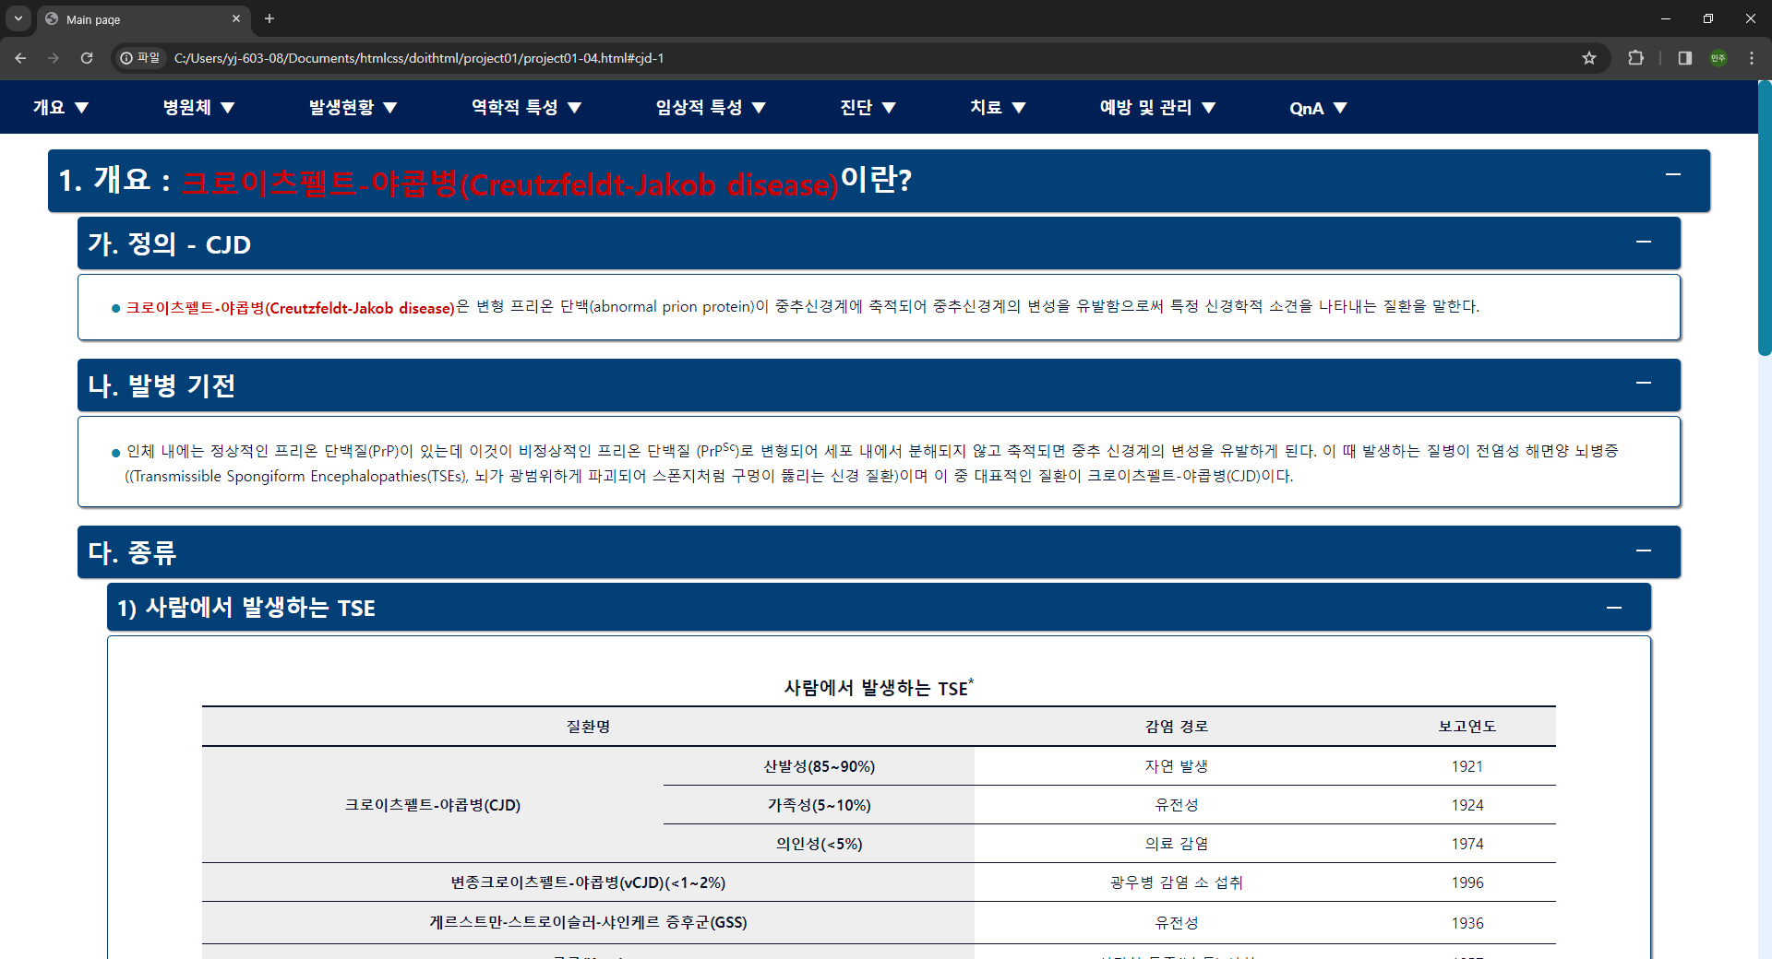
7
HTML/CSS 코드 – Main page (Article)
<결과물 – Article(본문)>

Slide 22
7
HTML/CSS 코드 – Main page (Footer)
<HTML 코드 – Footer>
<footer>
<h4>위 내용은 '2023년도 크로이츠펠트-야콥병 관리지침'의 내용 중 일부를 재구성하였음을 알려드립니다.</h4>
<h5>ISBN : 979-11-6860-194-9 (PDF)<br>발간 등록 번호: 11-1790387-000330-10</h5>
</footer>
<CSS 코드 – Footer>
footer {
height: 150px;
background-color: #001f54;
color:#fff;
}
footer h4 {
text-align: center;
line-height: 70px;
}
footer h5 {
text-align: center;
line-height: 30px;
}

Slide 23
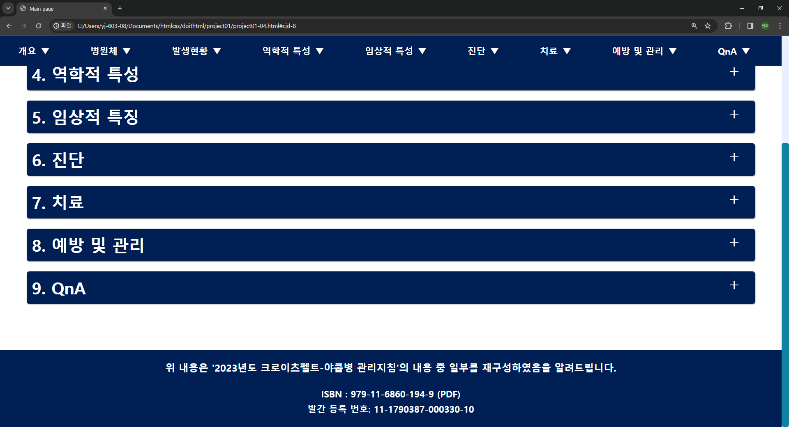
7
HTML/CSS 코드 – Main page (Footer)
<결과물 – Footer>

Slide 24
8
아쉬운 점
반응형 웹 미적용
웹사이트 내 불친절함
상단 메뉴의 완성도
자바 스크립트 부재
매력적인 주제 선정

Slide 25
Thank You For Your Attention!

